Slide 1
L’économie circulaire
Recyclabilité - Réemploi
Mathéo Fleurot
Vincent Boukriss
Meven Tourbot
Julie Cornil

Slide 2
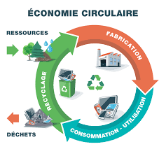
L’économie circulaire
C’est quoi?
L’économie circulaire consiste à produire des biens et des services de manière durable en limitant la consommation et le gaspillage des ressources et la production des déchets.
Dans quel but?
Pour optimiser l'utilisation des ressources en favorisant la réutilisation, le recyclage et la régénération des matériaux, afin de réduire les déchets, préserver l'environnement et créer une économie durable et résiliente.

Slide 3
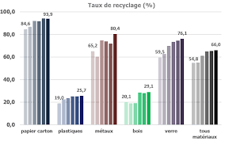
L’économie circulaire
Pourquoi?
À l’heure actuelle, seulement 7,2 pour cent des matériaux utilisés sont recyclés dans nos économies après leur emploi. Cet état de choses pèse lourdement sur l’environnement et contribue aux crises du climat, de la biodiversité et de la pollution.

Slide 4

L’économie circulaire
Feuille de route économie circulaire de la France ( paru le 23 avril 2018)
Cette feuille de route propose des mesures concrètes afin d’atteindre les objectifs suivants:
Réduire la consommation de ressources liée à la consommation française : réduire de 30 % la consommation de ressources par rapport au PIB d’ici à 2030 par rapport à 2010.
Réduire de 50 % les quantités de déchets non dangereux mis en décharge en 2025 par rapport à 2010.
Tendre vers 100 % de plastiques recyclés en 2025.
Réduire les émissions de gaz à effet de serre : économiser l’émission de 8 millions de tonnes de CO2 supplémentaires en moins chaque année grâce au recyclage du plastique.
Créer 500 000 emplois supplémentaires, y compris dans des métiers nouveaux.

Slide 5
Les 7 Piliers
01
Extraction/ exploitation et achats durables
05
02
06
03
03
07
Demande et comportements des consommateurs
Offre des acteurs économique
04
Gestion des dechets
Consommation responsable
Allongement de la durée d’usage
Eco-conception
Ecologie industrielle et territoriale
Recyclage
Économie de la fonctionnalité

Slide 6
01
Approvisionnement durable
C’est quoi?
Comment?
Objectif
Obtenir des ressources de manière responsable, en minimisant les impacts environnementaux et sociaux.
Privilégier les matériaux recyclés, renouvelables et non toxiques, ainsi que de favoriser les circuits courts et l'économie locale.
Maintenir la durabilité à long terme des systèmes économiques et environnementaux.

Slide 7
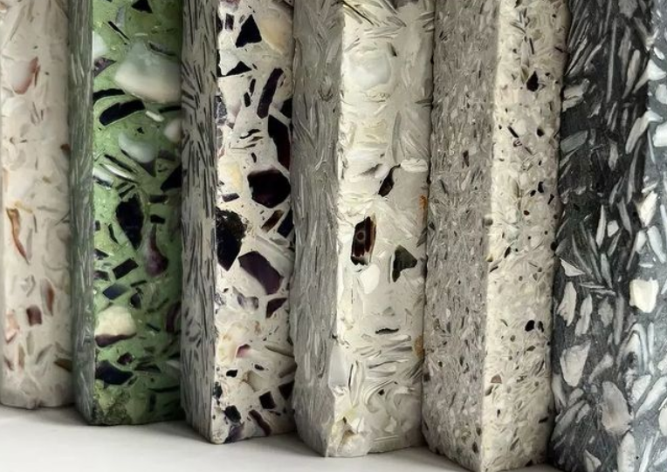
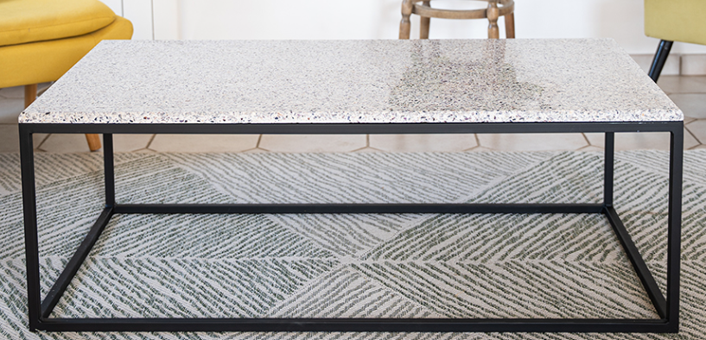
01
Approvisionnement durable - Ostrea
L’entreprise Ostrea, se situant à Rennes, se fournit en coquillages bretons afin de réaliser des matériaux pour faire des plateaux de mobiliers, revêtements ou encore plan de travail.

Slide 8
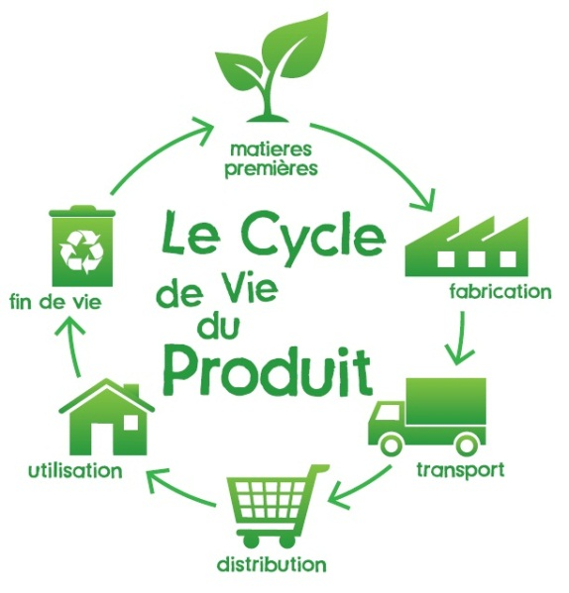
02
Eco-design
Durabilité - fonctionnalité
L'éco-conception consiste à intégrer la protection de l'environnement dès la conception des biens ou services. Elle a pour objectif de réduire les impacts environnementaux des produits tout au long de leur cycle de vie.
Notes:
L'éco-design prend en compte les aspects environnementaux, sociaux et économiques tout au long du cycle de vie du produit, depuis la conception jusqu'à la fin de vie. L'objectif principal de l'éco-design est de trouver un équilibre entre les performances fonctionnelles du produit et sa durabilité environnementale, en tenant compte des impacts potentiels sur les ressources naturelles, l'énergie, les émissions, les déchets, etc.

Slide 9
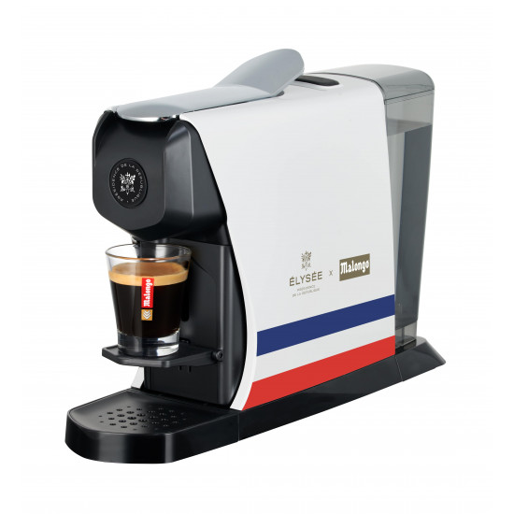
02
Eco-design - Machine Expresso EOH Elysée
Modulaire
Facile à réparer
Matériaux solides
Fabrication européenne
Econome en consommation électrique
Recyclable (75 %)

Slide 10
03
Écologie industrielle et territoriale
Mode d’organisation inter-entreprises par des échanges de flux ou une mutualisation de besoins, qui optimise les ressources sur une zone d’activité.

Slide 11
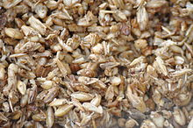


03
Écologie industrielle et territoriale
Ex : Les déchets d’une entreprise deviennent une ressource pour une autre à proximité.
Drêches
Brasserie
Industrie agricole
Résidu du brassage
Alimentation
des bovins

Slide 12
04
Économie de la fonctionnalité
L’économie de la fonctionnalité peut se définir comme un système privilégiant l’usage plutôt que la vente d’un produit. Cela se distingue par le concept de location ou par la vente de produits en consignation.

Slide 13
04
Économie de la fonctionnalité
Les objectifs
Baser la compétitivité des entreprise sur la qualité plutot que le packaging et les prix bas
Préserver les resources naturelles (moins puiser dans l’environnement)
Réduire la surconsommation
Assurer le developpement durable des territoire en créant un bien-vivre partagé

Slide 14
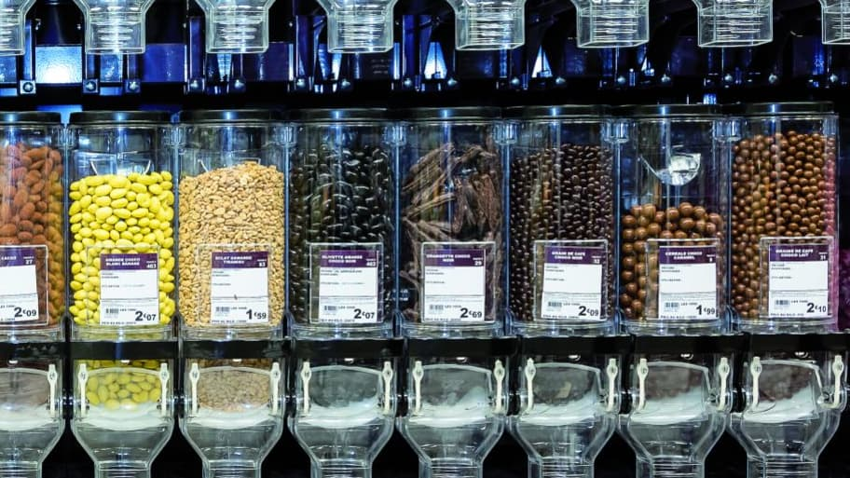
04
Economie de la fonctionnalité -
La vente en vrac
Réutilisation des emballages
Produit de meilleur qualité
Plus économique
Plus écologique
Moins de gaspillage

Slide 15

Consommation Responsable
05
La consommation responsable est une façon de réduire notre empreinte carbone et nos émissions de CO2 mais également d’agir au niveau sociétal et économique. Elle prend en compte les piliers du développement durable

Slide 16
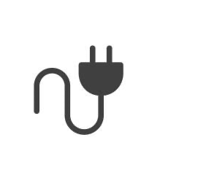

05
Le consommateur responsable
Un consommateur responsable a conscience des impacts de ce qu’il consomme
Vigilance sur sa consommation personnelle d’énergies
Provenance et empreinte carbone d’un objet, d’un aliment

Slide 17

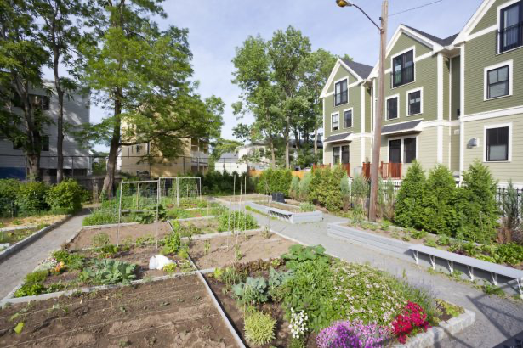
05
Consommation Collaborative
La consommation collaborative est un type de consommation responsable, il s’agit d’un modèle économique où les particuliers partagent, échangent, louent ou prêtent des biens ou des services entre eux, plutôt que de les acheter neufs. C'est une approche qui met l'accent sur l'utilisation efficace des ressources et sur la maximisation de l'utilisation des produits existants.
Les jardins partagés sont un exemple de consommation collaborative qui inclut de le partage de graines, des fruits et légumes…

Slide 18

06
Allongement de la durée de vie
La réparation ou le remplacement d'une pièce prolonge la durée de vie du produit. Le produit peut également être réutilisé à d'autres fins. Cela permet de réduire la quantité de déchets générés et la pollution causée par la production d'un produit de remplacement.

Slide 19

06
L’indice de réparabilité
Un indice de réparabilité doit aujourd’hui apparaître lors de l’achat d’un appareil électronique (smartphone, lave linge, aspirateur…) Il permet de conscientiser la facilité de réparation de l’objet.

Slide 20

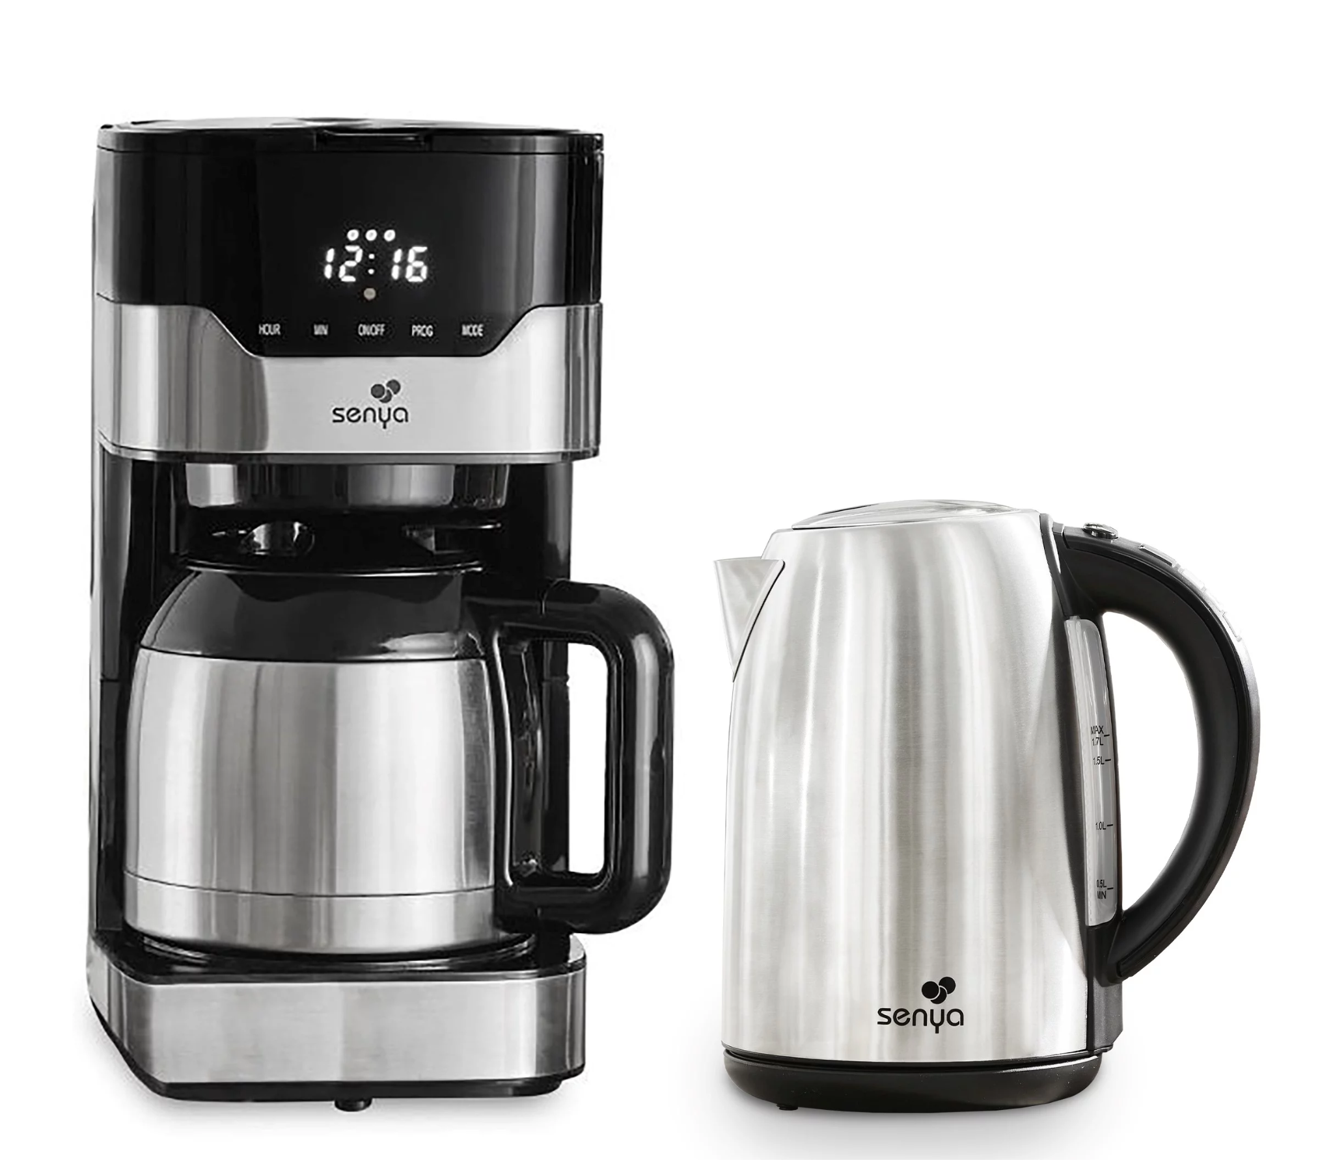
06
Réutiliser - Réparer
“40% du gros électroménager trouvé en déchetterie est réparable et réutilisable”
Des initiatives bénévoles sont mises en place afin de réparer des objet cassés
Une cafetière est donc bien plus facilement réparable qu’on ne le pense! Que vous le fassiez vous même ou à l'aide d’un expert
Slide réalisée par le P du groupe
Notes:
Réparation d’objets électronqieus souvent pas compliquée : remplaçement de composants ou soudure a refaire il y a rarement trop de difficulté

Slide 21

07
Recyclage / fin de vie produit
Traitement et valorisation des matières premières contenues dans les déchets collectés en vue de leur réutilisation dans de nouveaux produits

Slide 22
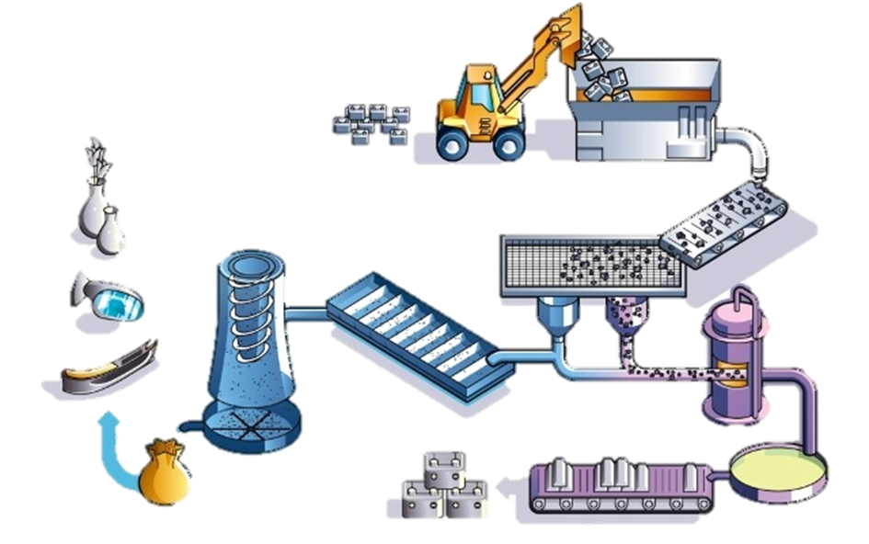
07
Recyclage - Batteries au plomb
Les batteries Plomb-Acide sont recyclables à 99% !
Broyage
Plastiques
moulés
Nettoyage
Plomb
Polypropylène
Raffinage

Slide 23

CONCLUSION
Afin d’agir efficacement pour limiter la dégradation de l’environnement, de nombreuses solutions existent. La responsabilité est divisible et concerne de nombreux acteurs. Il est important d’avoir un point de vue critique sur les solutions proposées et de s’informer sur son impact et l’impact des autres sur l’environnement.

Slide 24
SOURCES
https://www.ecologie.gouv.fr/leconomie-circulaire#:~:text=L'%C3%A9conomie%20circulaire%20consiste%20%C3%A0,un%20mod%C3%A8le%20%C3%A9conomique%20plus%20circulaire
https://institut-economie-circulaire.fr/economie-circulaire/
https://climatepromise.undp.org/fr/news-and-stories/what-is-circular-economy-and-how-it-helps-fight-climate-change
https://bretagne.ademe.fr/sites/default/files/cp_-_le_repair_tour_de_france_finalise_sa_tournee_2022_a_rennes.pdf
Recyclage des batteries au plomb : https://www.rubanbleu.com/fr/recycler-batterie-plomb.html et (28) Lead Battery Recycling Process - YouTube
Eco-design : Seven cognitive concepts for successful eco-design par Erin F. Macdonald, https://www.sciencedirect.com/science/article/abs/pii/S0959652614013985
Analyse cycle de vie produit, https://www.envol-entreprise.fr/acv-lanalyse-du-cycle-de-vie-dun-produit/
Economie de la fonctionnalité : https://www.ecologie.gouv.fr/leconomie-fonctionnalite
https://medias.vie-publique.fr/data_storage_s3/rapport/pdf/154000005.pdf
https://repairgrandnancy.fr/
https://www.auvergnerhonealpes.bio/docs/telechargements/DP%20Presentation%20colloque%20MBLE%202015.pdf

